Slide 1


Fechamento Out-16
Operações de TI
Nei Henckes
Versão 2 – 03-11-2016

Slide 2


Fechamento Out/16 - Agenda
Visão Macro
Detalhamento Operacional
Ações

Slide 3
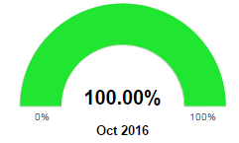
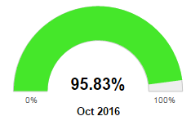
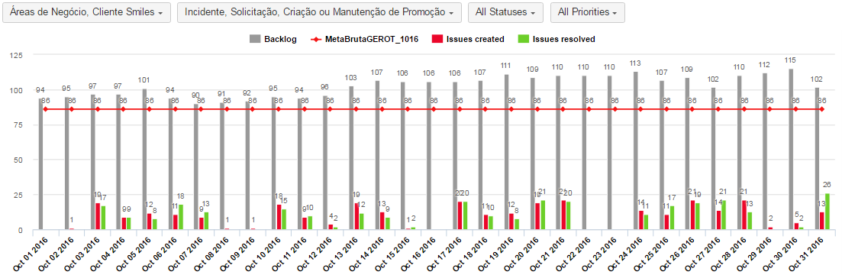
Fechamento Out/16 – Visão Macro
94
Backlog Anterior
Tempo de Resposta
Tempo de Resolução
+
311
Abertos
-
303
Fechados
=
102
Backlog Atual
Entrada de Projetos Q3
100% CPU BD EmissaoDB com retirada de func. Site Smiles
Treinamento BI (1/2 FTE Time)

Slide 4
Fechamento Out/16 - Agenda
Visão Macro
Detalhamento Operacional
Ações

Slide 5
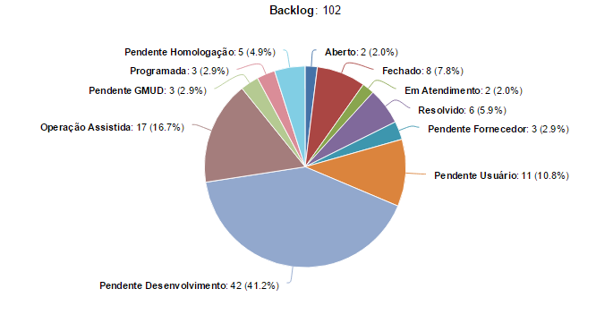
Fechamento Out/16 – Detalhamento
Obs.: Gráfico gerado em 03.Nov já demonstra chamados resolvidos e fechados. Fechamento ocorreu depois de 31.Out
Backlog por Status
57,9% do Backlog é referente aos status “Pendente Desenvolvimento” e “Operação Assistida”

Slide 6
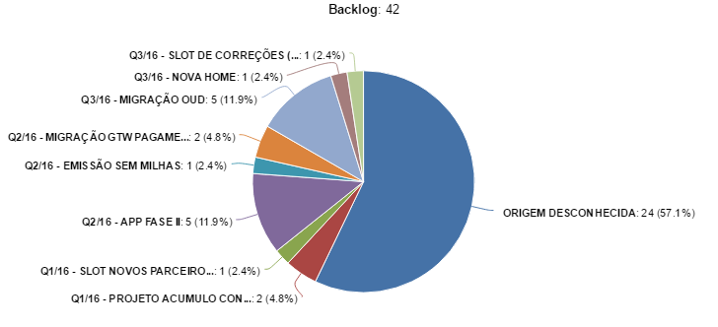
Fechamento Out/16 – Detalhamento
Obs.: Gráfico gerado em 03.Nov
Backlog > Pendente Desenvolvimento por Projeto Ofensor
Chamados em que não é possível realizar associação específica a nenhum projeto ou melhoria.

Slide 7
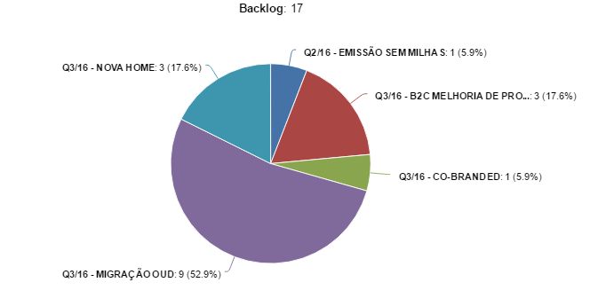
Fechamento Out/16 – Detalhamento
Obs.: Gráfico gerado em 03.Nov
Backlog > Operação Assistida
por Projeto Ofensor

Slide 8
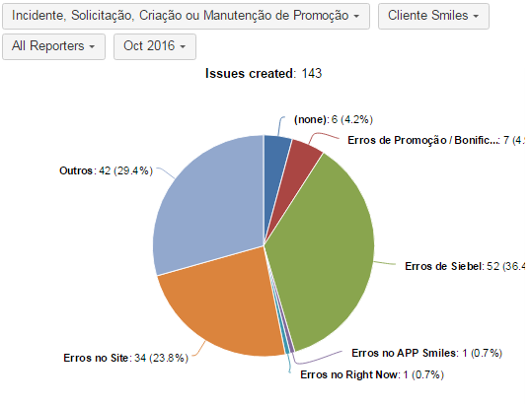
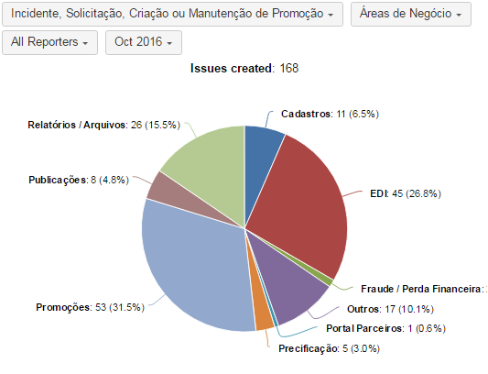
Fechamento Out/16 – Detalhamento
CSM – Cliente Smiles
NGC – Áreas de Negócio
Aguardando aprovação do Catálogo de Serviços

Slide 9
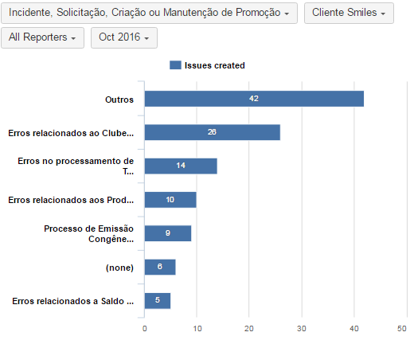
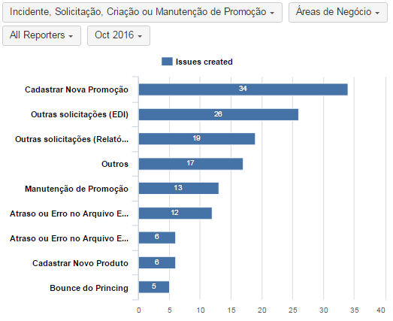
Fechamento Out/16 – Detalhamento Ofensores
CSM – Cliente Smiles
NGC – Áreas de Negócio

Slide 10
Fechamento Out/16 - Agenda
Visão Macro
Detalhamento Operacional
Ações

Slide 11

Fechamento Out/16 – Ações
Ações Pontuais de Melhoria
Publicar no JIRA o Catálogo revisado

